Slide 1
-Öğrenci Sunusu-
KONTROL BENDE
GÜÇ BENDE

Slide 2
Günlerimizi nasıl geçirdiğimiz, hayatımızı nasıl geçirdiğimizi belirler.
Nasıl geçiriyorsunuz gençler?

Slide 3
Patikalar...
Bir arsada veya çayırda sürekli yürüdüğümüzde bir patika oluşur ve zaman içerisinde yürünmeye devam edildikçe o patika iyice açılır, belirginleşir, daha rahat yürünür hale gelir.
Benzer şekilde bir davranışı sık yaptığımızda, beyindeki nöral ağlar daha çabuk aktive olur ve bir süre sonra davranış neredeyse otomatikleşir.

Slide 4
Sosyal psikolog Wendy Wood ‘un yaptığı bir dizi deney davranışlarımızın yaklaşık %45 ‘inin alışkanlıkla yaptıklarımızdan oluştuğunu gösteriyor.
*Evimizde hep aynı koltuğa oturmamız ,
*masadaki yerimiz ,
*sabah uyanınca yaptıklarımızın sırası,
*akşam uyumadan önce hazırlanırken yapılan ritüeller işler. Tüm bunları gün içinde üzerinde
çokça düşünmeden yaparız.

Slide 5
“insanın kendini yenmesi,
en büyük zaferdir.”
(Platon)

Slide 6
“Büyük insanların
hayat hikayelerini okurken, ilk zaferlerini kendilerine karşı kazandıklarını görmüşümdür,
hepsinde de
öz disiplin
başta geliyordu.”
MARRY TRUMAN

Slide 7
SİZCE
ÖZ-DENETİM
(OTOKONTROL)
NEDİR?

Slide 8
Öz-denetim
(Otokontrol)
Kişinin hedefine ulaşmak için
veya
toplumda işlev görebilmek için
duygu, düşünce ve arzularını
dışardan bir yönlendirme olmadan
düzenleyebilme becerisidir.

Slide 9
Üniversitede hedeflediğiniz bölümü kazanmayı çok istiyorsunuz. (Uzun Vadeli Hedef)
Bu bölüme yerleştiğinizde çok mutlu olacağınıza inanıyorsunuz.
Bunun yanında şu anda sizi mutlu eden başka şeyler de var. Bunlar bilgisayar oyunu oynamak, telefonda uzun zaman geçirmek, platformlarda dizi-film izlemek, arkadaşlarınla uzun vakit geçirmek, vs. ...
Bunlar sana çok eğlenceli ve keyifli geliyor olabilir.
Şu anda yapmaktan hoşlandığınız eylemler, gelecekteki hedefiniz için
bir engel mi?

Slide 10
https://youtube.com/watch?v=16ZK5ydl5iI&feature=shared
-LOKUM DENEYİ-

Slide 11
SİZİN DE
ERTELEMENİZ
VEYA DUR DEMENİZ GEREKEN DURUMLAR VAR MI?

Slide 12
AÇIK KANTİN
ÇARDAK ÇPAL de, açık kantin diye bir uygulama
gerçekleşiyor. Dürüstlük kantininde kasada görevli yok.
Öğrenciler istedikleri ürünleri alıp ücretini kasaya kendileri bırakıyor, para üstünü kendileri alıyorlar.
Herhangi bir kontrol mekanizması kullanılmıyor; adaleti çocukların vicdanları ve değerleri sağlıyor.

Slide 13
Öz-denetim (Otokontrol)
Öz- denetimin dikkat, dürtü, davranış kontrolü gibi farklı bileşenleri var.
*Dikkat kontrolü; dikkati gerektiğinde bir yere uzun süre odaklayabilmenin yanı sıra , istendiğinde başka bir şeye çevirebilmeyi de içerir.
*Dürtü kontrolü; bir durum için uygun olmayan içgüdüsel eğilimi ketleme , bastırma yetimizi anlatır.
*Davranışsal kontrolü ise bir hareketi yapmak istemediğimiz halde onu yerine getirebilme , aktivite edebilme becerisidir

Slide 14
Öz- denetime bakış
Sizlere okuyacağım her bir cümlenin kendiniz için ne kadar geçerli olduğunu
1 (katılmıyorum) ile
5 (katılıyorum) arasında puanlandırarak değerlendirip,
iyi yapamadığınızı fark ettiklerinizle ilgili gayret göstermeye karar verebilirsiniz.

Slide 15
-DIKKAT KONTROLÜ-
Üzgün olduğumda dikkati bir işe odaklamakta zorlanırım.
Yaklaşan bir olayla ilgili mutlu ve heyecanlı olduğumda bile dikkat gerektiren işlere odaklanmakta zorlanmam.
Dikkatimi dağıtan bir şey olduğunda dahi, üzerinde çalışıyor olduğum işe hemen kolayca dönebilirim.
Mutlu bir haber duyduğumda , yapmam gerekenler aklımdan uçar gider.

Slide 16
-DÜRTÜ KONTROLÜ-
Gülmenin uygun olmayacağı durumlarda kahkahamı kolayca tutabilirim.
İstemediğim bir alışkanlığımı bırakmaya karar verdiğimde genelde başarılı olurum.
Bir şey beni çok heyecanlandırsa bile, muhtemel sonuçlarını düşünmeden o şeye hemen atlamam.
Çok enerjik hissettiğimde bile , oturmam gerekiyorsa bunu zorlanmadan yapabilirim.

Slide 17
-DAVRANIŞ KONTROLÜ-
Bir durumun nasıl sonuçlanacağından endişe etsem dahi onunla uğraşmaktan kaçınmam.
Canım istemediğinde bile, gerekiyorsa zor bir iş üzerinden çalışmaya devam edebilirim.
Bir şeyin yapılması gerektiğini düşünüyorsam hemen üstünde çalışmaya başlarım.
Pek çok işi son gün gelmeden tamamlarım.
( iş/ ödevi tamamlama)

Slide 18
Bakalım Öz-Denetimin
Ne Durumda?
DÜŞÜK
YÜKSEK
12-27 PUAN ARASI
ORTA
45-60 PUAN ARASI
28-44 PUAN ARASI

Slide 19
Araştırma
Öz denetleme becerisinin psikolojik sağlığımız ve gelişimimiz için ne kadar kritik olduğunu gösteren birçok psikoloji araştırması var.
Dunedin Multidisipliner
Sağlık ve Gelişim Çalışması
Yeni Zelanda’da yapılıyor.

Slide 20
Dunedin Çalışması’nın amacı, aynı insanları bebeklikten yetişkinliğe kadar izleyerek ,
hem değişimin yıllar içinde ne kadar olduğunu görmek
hem de yetişkinlikte sağlıklı ,
verimli ve iyi hayat sürdürenlerin
çocuklukta hangi özelliklere sahip olduğunu incelemek; böylelikle çocuklukta hangi becerilere önem verilmesi gerektiği konusunda bir fikir sahibi olmak.

Slide 21
Dunedin Çalışması ‘nda araştırmacılar aynı yıl doğan insanları, doğumlarından itibaren gelişimsel olarak izliyorlar;
belli aralıklarla ölçümler yapılıyor.
Çocuklukta 2 yılda bir olmak üzere her gelişim döneminde ölçülüyor.
Araştırmacılar yıllar süren bu çalışmaya başlarken iyi ve tatminkar bir hayatın en önemli belirleyicisinin zeka olacağını tahmin etmişler fakat araştırma sonuçları en belirleyici özelliğin zeka değil;
öz denetleme becerisi olduğunu ortaya koymuş. Üstelik kişilerin zekasından ve gelir düzeyinden bağımsız olarak öz- denetlemenin önemli olduğu bulunmuş.

Slide 22
ARAŞTIRMA BULGULARI
Çocukluğunda öz düzenleme becerisi daha gelişmiş olanlar;
30’lu yaşların sonunda daha az sağlık problemi yaşıyorlar.
30’lu yaşların sonlarında daha yüksek gelire sahip ve finansal gelecekleri için daha çok birikim yapıyorlar; geleceklerinden bağımsız olarak tasarrufa daha çok önem veriyorlar.
Yetişkinlik yıllarında suça daha az karıştıkları bulunuyor.

Slide 23
ARAŞTIRMA BULGULARI
Ebeveyn olduklarında kendi çocukları
3 yaşına geldiğinde ev ziyareti gerçekleştiriliyor.
Ebeveyn – çocuk ilişkisine bakılıyor.
Öz düzenleme becerisi daha iyi olanların kendi çocuklarına karşı
daha sıcak ve duyarlı davrandıkları , çocuklarının gelişimi için
daha zengin ve geliştirici bir ortam
sağladığı görülüyor.

Slide 24
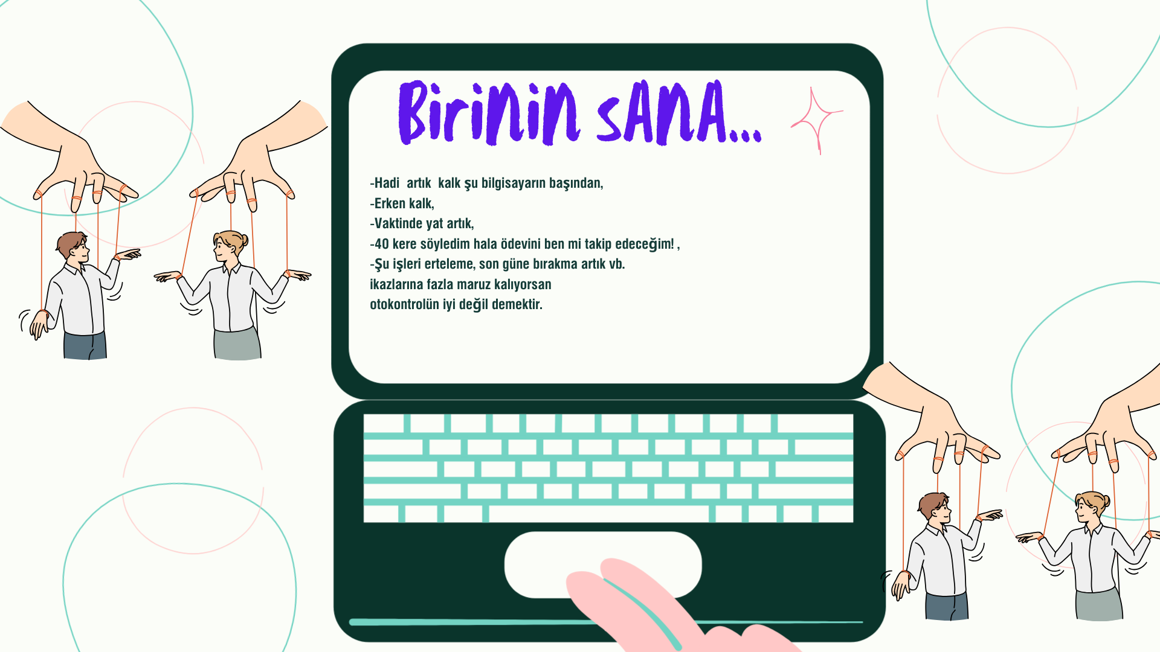

Slide 26
İnsana verilen en önemli öz kaynaklardan biri
irade.
Ve irade geliştirebilir.
İrade göstermede
zorluk yaşandığında
çevreden yakınlardan destek alınabilir.
Bu da bizi niyet kavramına getiriyor.
Niyet etmeden değişim olmuyor.
Değişim motivasyonunu
sağlayan niyet.

Slide 27
ÇABAYLA DEĞİŞİM
Peki öz denetim yetişkinlikte nasıl gelişir?
*Gerekli kontrolü sağlayabilmemiz için çaba göstererek,
*Çaba ile kontrol etmek
veya düzenlemek
önce farkında olmayı gerektirir.
.

Slide 28
Tolerans Penceresi
Öz-denetim becerisi (otokontrol) gelişimi yetişkinlik yaşlarına kadar devam eder.
Öz denetim becerisi geliştikçe tolerans penceremiz genişler,
en zorlu zamanlarda bile rahat biçimde geniş kalabilir.

Slide 29
Değişimin
önündeki engeller
Deneyip başaramama
endişesi
(Öğrenilmiş çaresizlik)
Kendimizi zayıf ve yetersiz hissetme,
Değişim korkusu

Slide 30
Huylu huyundan vazgeçmez
7sinde neyse 70’inde de o”
Bu bahanelerin doğruluğuna kendimizi inandırmak bizi rahatlatsa da gerçekte dert ettiğimiz ve memnun olmadığımız pek çok davranışımızı değiştirmemizin önünde engel oluşturuyor.
Bu bahanelerden biri artık değişmeyeceğimize dair inanç

Slide 31
Dunedin Çalışma’sında çok sayıda insanı 40 yıl takip ederek değişimin mümkün olduğunun kanıtlarını ortaya koyuyor.
*Bireysel çaba,
*Davranışsal iklim.
İstediğimizde değişebiliyoruz

Slide 32
“İyi bir insanın nasıl olması gerektiği hakkında konuşarak daha fazla zaman harcama ,
öyle biri ol.”
(Marcus aurelıus)

Slide 33
Hedefi
tam 12 den vurmak isteyen
OKÇU

Slide 34
Okçu eğitimi alır,
gereken çalışmayı yerine getirir,
malzemelerini özenle seçerek
elinden gelenin en iyisini yapar.
Peki tüm bunlar oku atacağı gün geldiğinde
kişinin hedefini on ikiden vuracağı anlamına
gelir mi?

Slide 35
Gelmez.
Çünkü
mesela o an çıkan bir rüzgar okun yönünü çevirebilir.
Sonuç amaçladığı gibi olmasa da
Okçu bunu kabul ederek yoluna devam eder.
Çünkü
kontrol edebildiği alanda yapması gerekenleri zaten yapmıştır.

Slide 36
Rüzgarın çıkması onun elinde değildir.
Kontrolümüzde olan ve olmayanları fark etmek
ve
kontrolümüzde olanlar için
elimizden geleni yaptıktan sonra
kendimizi,
dikkatimizi,
duygularımızı,
düşünce ve davranışlarımızı
kontrol eder;
sonucu hayata emanet ederiz.

Slide 37
Uçamıyorsan koş;
koşamıyorsan yürü;
Yürüyemiyorsan sürün
ama ne yaparsan yap ,
ileri doğru hareket et.”
(Martın Luther King)

Slide 38
Kaynakça:
*Telgraftan Tablete “ Türkiye’nin 5 Kuşağına Bakış” - Evrim KURAN
*Çocuktan Yetişkine Her Yaşta Psikolojik Sağlamlık - Ayşe Bilge SELÇUK
*youtube.com/watch?v=5il

